Slide 1

NÁZEV: VY_32_INOVACE_01_ ČJ - Písmenko E
NÁZEV ŠKOLY: ZŠ a MŠ Čestlice
AUTOR: Jaroslava Vondráková
TEMA:
ČÍSLO PROJEKTU: CZ.1.07./1.4.00/21.1374

Slide 2
ANOTACE
Materiál určený k použití na interaktivní tabuli
Vhodný do hodin českého jazyka
Pro 1. ročník ZŠ
Seznámení s písmenkem E, e
Tvoření slov s písmenem E, e
Poznávání písmene v napsaném textu
Vytvořeno září 2012

Slide 3


Emil vám představuje písmenko
E e
E e
E e
E e

Slide 4


Mají to rády myšky, ale i lidé:

Slide 5

Kluk jménem Emil hledá kamarády, jejichž jméno začíná na E..
Jaká další jména od E znáte?
-------------------
-------------------
-------------------

Slide 6

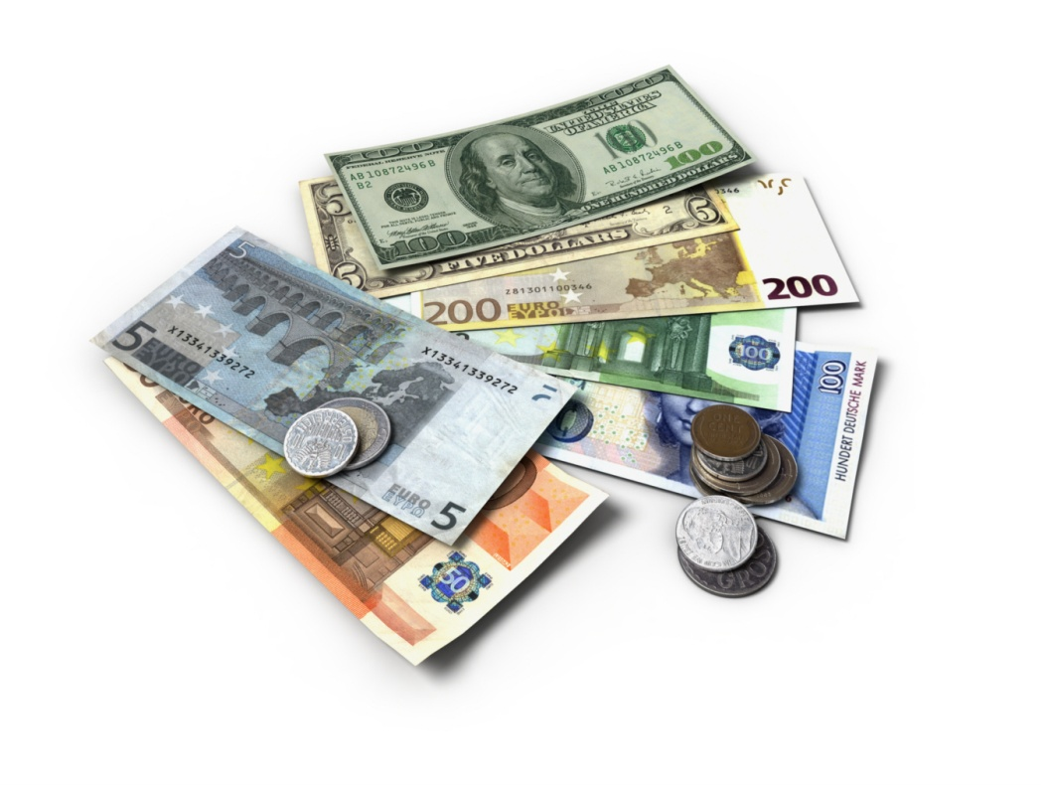
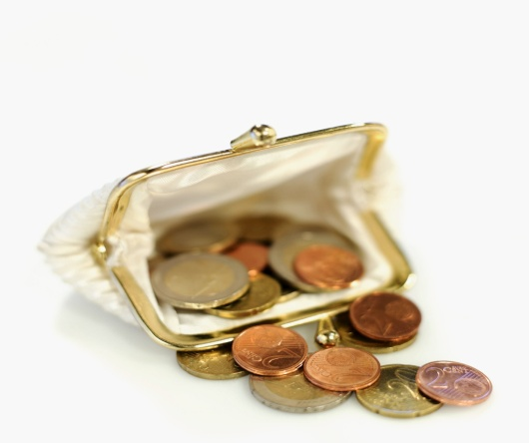
Cestujete s rodiči do ciziny?
Pak jistě znáte tyto peníze...

Slide 7


Slova s písmenem E
Zkus si písmenko E e napsat, můžeš i celé slovo

Slide 8

Podtrhej všechna písmena E, e
Emil šel nakupovat. Koupil ementál, eskymo, chléb, rohlíky, také šunku. Cestou potkal kamaráda Petra a Evžena. Domluvili se, že v sobotu nebo v neděli pojedou na výlet do města Liberec.

Slide 9



Výborně !!!!

Slide 10
Použité zdroje
WWW.OFFICE.MICROSOFT.COM

